Slide 1
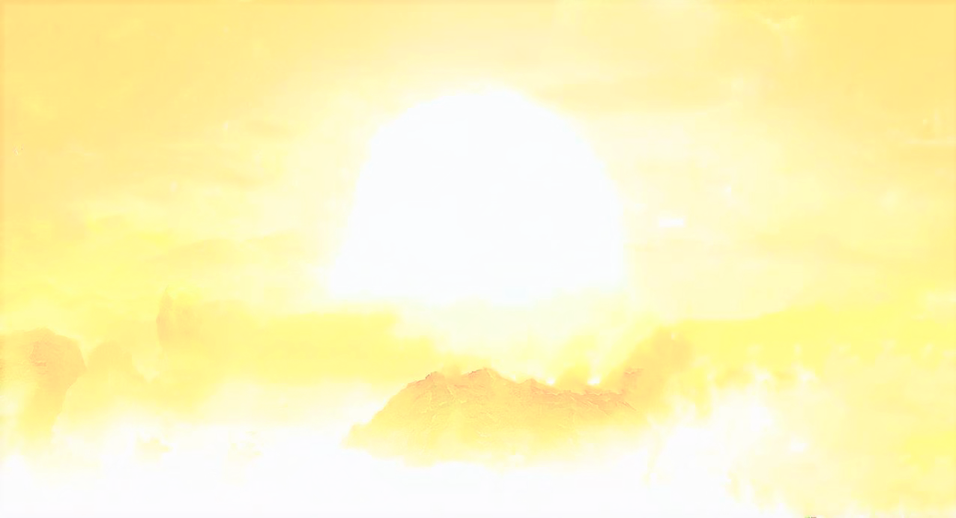
感恩南无释迦牟尼佛（三称）
感恩南无大慈大悲救苦救难广大灵感观世音菩萨（三称）
感恩师父盧軍宏臺長（一称）
给自己念三遍心经
请南无大慈大悲救苦救难广大灵感观世音菩萨慈悲，加持我XXX正信正念，如理如法，修心修行，增上智慧。

Slide 2

师父给世界佛友最后的叮咛
世界佛友大家好！
师父很久没有跟大家见面了，这一年时间师父很想念大家，师父心中时时挂念着每个孩子。你们都是心靈法門的火种，无论师父在哪里，师父永远在你们每个孩子的心里，观世音菩萨的慈悲永远普照着你们的心灵。师父很爱你们！希望你们坚持佛道，永不退转！

Slide 3
师父十几年为了弘法，肉身消耗、背业很重，但是师父一直都在给你们加持。希望你们每天都能够好好学习师父的白话佛法和开示，依教奉行，严守戒律是成佛的基础。多多为众生真心付出，破除自身的我执我相，心中常念佛恩、国土恩、师恩、父母恩、众生恩；成佛的路上需要真心诚心、勇猛精进、心系众生、一心向佛的孩子。

Slide 4
释迦牟尼佛、观世音菩萨和师父会永远加持保佑每个正信正念的好孩子，佛法的传承靠每个佛子薪火相传，师父会引领你们到达彼岸。希望你们珍惜末法时期最后一班法船，众生的苦就是师父的苦，师父愿你们一世修成报佛恩！
师父
2021年11月5日

Slide 5

因缘所生 佛说即空
白话佛法视频开示第98集
200701C

Slide 6
释迦牟尼佛因为了解宇宙生命中人和事物都是无主宰的，没有一个人可以永远活下去，没有一个人可以主宰着世界，没有一件事情可以不变化的，所以没有办法控制它。用现代话讲就是“我没有办法控制这个人，我也没有办法去控制这件事物”，因为它是非自然的。万物皆因“因缘所生法”（都是因为缘分，都是因为今天去做了这个事情，产生了这个缘，而这个缘又让你产生了另外一个缘，叫续缘，所以人在缘中生、缘中灭，这个就是无常观），所以“我说皆是空”，空是宇宙的本体。你们想想看，你们心里不舒服的时候，看见某一件东西被人家买走了，或者某一件事情失去了，这时

Slide 7
你往天空看一下，你会觉得自己很渺小，会觉得宇宙一切都是空相。这世界有什么面子，有什么放不下的？抬头看看宇宙空间，多么地浩瀚，多么地伟岸，所以想一想，心中多么地渺小。其实人的烦恼，只是因缘在你的内心起着一些波澜，在因缘控制的过程中，只是对本体的一些作用而已，就是人的本性，“你会刺激到我，让我产生五欲六尘”，就是一个过程。所以佛法界才把它称之为缘起性空。
缘分开始了，你要了解它的本性到最后一定是无常的，是空的，所以性空才能缘起。就像我们去帮助一个人，我们跟这个人一定有缘分。你们去度一个众生，你们一定跟这个众生有缘分。“因为我

Slide 8
要学佛，因为我是学佛人，我学大乘佛法，我必须去救度众生”，所以你就会用你的智慧、时间、能力去帮助他，去让他的思维了解佛法真实的意义。你有时候会用财物布施给他，然后你会去说法，去让他解脱，这种产生的因缘就是“因缘所生法”。一个不认识的人，最后会成为你的好朋友；一个你度过的人，他会视你为佛。这就是因缘所生的一个法。然而所生之后就是缘起性空，因为他慢慢地成熟，他慢慢地懂得很多，他慢慢地越学越精，因为你帮助过他，你做完了这件事情，缘起过了，到了最后他能够悟出这个道理，你做完了，缘也就空了，不可能一辈子这么扶着他走的。就像我们现

Slide 9
在会开车的人，谁还会想到曾经帮助你的教练车的师傅？没有啊。缘分就是教会你了，结束了。人跟人的缘起了，到了最后，你要了解本性是空的。很多学佛人不能理解这些。“我说即是空”，也就是说菩萨说了、佛说了，连说话说过了都是空的。这就是为什么很多大佛说“我说法说了这么多年，我没说过什么”，你说说过吗？说过的。说过了呢？在哪里啊？没有了。我帮过你吗？帮过了。帮过之后呢？又没有了。这就是缘起性空。
今天跟大家缘起性空分享就到这里，谢谢大家。

Slide 10
给大家说一个故事。人的意念非常重要，如果你一念虔诚，因小果大。所以很多人不要以为，一个念头帮助别人是很小的一个因，果报大得不得了啊。
这个故事就是有一回，佛陀来到了全是婆罗门种的一个国城（因为印度有很多城，这个城里的国王、国民基本上都是婆罗门教的），城主听说佛的摄受力很大（就是很有影响力），他觉得受佛教化的人特别多，内心十分恐慌，害怕婆罗门的教理会因而站不住脚（每个教派的教理都不一样）。他为了防止这个情况到他们城里来，预先发布了一个命令：“凡是去供养佛、接受佛法的人，重罚

Slide 11
五百银两。”大家见了法令之后，都舍不得五百银两（很多啊，五百银两），所以当佛与弟子们一入城之后，家家户户都赶紧关上门。于是连续三天，僧众们皆空钵而回（就是没有人供养）。
到了第四天，有一位婆罗门长者的一个老佣人，她从屋内端出一些已经馊掉的东西准备倒掉，一眼看到佛陀威仪庄严的形象，油然生起恭敬之心。她很想供养佛陀，但是她一看手上拥有的东西既粗糙又已经有些馊了，变坏了，她怎么能够来供养这么尊贵的佛呢？她在想：这如何是好？
正当她犹豫不决的时候，佛陀微笑放光（佛陀的微笑，眼睛里

Slide 12
会放出那种佛光），欢喜地用钵盛过老妇人手上的馊食（馊掉的食物），并转头告诉阿难：“阿难，这位老妇人一心虔诚，因为她虔诚供佛的功德，往后得十五劫生天堂享受快乐，十五劫后下生人间，具出家修行之因缘。”佛陀会讲因缘的。
这位老妇人的主人正好听见，从屋内马上走出来，他觉得：“哎呀，佛陀讲的这些真是不可思议！”不知道的，有几个人能知道十五劫之后在天上，十五劫之后又到人间来，最后还成全她的出家？
佛就问这位婆罗门长者：“这位长者，你可曾见过其他不可思

Slide 13
议的事？”（佛陀很可爱，就问他：“你还见过其他不可思议的事吗？你刚刚听了这个事情，就觉得不可思议了。”）
长者回答：“有啊，一次我们有五百乘马车结伴出游，由于天气闷热，便找了一棵大树遮荫，这棵大树大到可以容纳五百乘车马而有余荫（这棵树大得五百乘这种马车全部在这棵树下面，还有多余的地方可以遮阳）。树木之大真是不可思议啊！佛陀！”这个人告诉他。
佛陀赶紧就问：“那你知道这棵大树的种子有多大吗？”
长者说：“如芥菜子那么小。”

Slide 14
佛说：“这就对了，这就是因小果大的道理。”
老妇人果报同于此理。我们学佛人施佛的因虽小，虔诚的清净的信心却很大，所以会得到这么大的果报。你看我们到观音堂，我们磕一个头，好像看起来很小的一件事情，但是你知道可以庇荫你的家庭，庇荫你自己，庇荫你自己认为应该受到庇荫的所有人。你磕几个头跟菩萨虔诚地去求，菩萨都会满足你的心愿，这么小的一个因；今天你点了油灯了，你的眼睛可能就免除一刀或者白内障；你今天虔诚磕头了，你的家里就可以躲过很多的劫难。这就是因小果大。

Slide 15
长者听佛陀讲了，认为很有道理，佛所说的话没有半句虚言。他又看见佛身相放光，庄严无比，就赶紧呼叫邻里：“哎呀！天人导师，佛已经出现在我们的面前，他所说的教法可以引导我们脱离烦恼，大家赶快来吧！”因为这位长者（就是年纪很大的，一般说城里一个很有威望的人）他一叫，所有的人都纷纷走出屋外，他们同时被佛的光明庄严所摄受（就是当一个人，你们看见他很庄严的时候，你们很尊敬他），佛马上坐下来为他们演讲佛法。
在场的人听得都法喜充满，他们纷纷去缴纳罚款。（所以过去为什么一听到佛法，就能证得很多的果位？过去的人真的诚实啊，

Slide 16
好啊。过去哪要律师？君子一言，驷马难追。现在的人就是律师签了字，他都会赖，不诚实。）你看那些人纷纷去缴纳罚款，为了供养佛，听佛的教义。婆罗门城主（就是他们城最大的）感到十分奇怪：“哎，钱是人人都爱的，大家为什么愿意损失这么多钱，来交罚款去供养呢？这其中一定有大因缘。”他自己都没有听过。这时候城主也因此受到感动，恭请佛到皇宫去说法，所以整个城池的人全部受到佛陀的教化。
佛因为老妇的虔诚，佛陀布施出含笑放光（佛陀的笑能够让众生摄受，感到那种慈悲），由于放光的因缘，消除了大家的疑惑

Slide 17
（有些人讲话，别人就相信他，因为他眼睛里散发出的光，那是诚实，那是不欺骗。佛陀就是用他的眼光、笑来解除大家对佛陀佛法的那种疑惑），这就是以方便法应机设教（我们到庙里看佛陀的相，很庄严，从来没有一张相是佛陀在笑的。你看佛陀为了救度众生，他就笑）。接着，佛陀就进一步普施法雨，教导众生解脱之道，这就是破惑除疑，从体起用。
这个故事就是告诉我们，我们要救人，就要看到别人真实内心的善根，不要去看到他七识田中、八识田中那些让你不开心的一些意想，不要刻意去猜测他人的想法。如果你没有智慧与经验和正确

Slide 18
的判断，通常你去猜测别人的想法，一定会错误的。佛要我们懂得拥有慈悲的爱，自己不执著去化解别人内心的执著。正因分离是必然的，我们经常讲正，那是很重要的，不要浪费你的生命在你一定会后悔的地方上面。我们到今天不好好学佛，浪费了多少青春年华，每天在哭泣中、在追求中、在欲望中，得到的是失去和绝望，所以学佛人不要浪费生命在一定会后悔的事情上。做不到的事情不要去做，一个人硬要让自己变得美好，那只是外表的香。名声与尊贵是来自于真才实学，有德自然香。希望大家好好地学佛，好好地修心，实实在在地，一步一个脚印地，走向我们佛伟大的征程。谢谢大家。

Slide 19
【思考】
如何理解“我说皆是空”，空是宇宙的本体。
如何理解一念虔诚，因小果大。破惑除疑，从体起用。
【佛学常识】
因缘所生法 缘起性空
因小果大 从体起用
正因分离

Slide 20
【记诵】
万物皆因“因缘所生法”，人在缘中生、缘中灭，这个就是无常观，所以“我说皆是空”，空是宇宙的本体。宇宙一切都是空相。
人的意念非常重要，如果你一念虔诚，因小果大。破惑除疑，从体起用，我们要救人，就要看到别人真实内心的善根，有德自然香。

Slide 21
这个世界没有过不去的事情，只是看你愿不愿意把它过去，放过它，它就去了；你不肯放过它，你拿放大镜照住它，这件事情在你心里越来越大，你就放不下。
所以菩萨经常让我们要放下，告诉我们人间一切是空的，这就叫缘起性空。任何一种缘分到了，它起来了，你看到它最后就是会没有的，本性是空性，就是事物的本质是空的。
师父每日白话佛法（2021年9月15日）
《进入“色不异空 空不异色”的境界》（下）

Slide 22
人跟人的缘分，本性是空性；一件事情只要开始发展，最后一定是空的，这就是缘起性空。
举个简单例子，一个小婴儿生出来，你就看到他一定会经过一个过程——生老病死的过程，最后就是没有了，空了。一个小婴儿生出来就是一个缘分，缘起了，看到最后本性是空的，所以缘起性空。不管是小婴儿，还是任何人，到最后都是空性，都是没有的，缘起性空。就像小孩子生出来没有头发、没有牙齿一样，等他年纪大了，头发、牙齿也掉光了，这就是空了。

Slide 23
这个缘分生出来，到最后你能看到它的本性是空性，你就会拥有智慧，就不会再去执著了。我相、人相、众生相、寿者相，你就不会再去执著，你就放下了，就进入了无我、色空的世界。
万事皆空且随意，
缘起性空是真谛。
参破真相不痴迷，
无我放下证菩提。

Slide 24
本次共修如有不如理不如法的地方，请南无释迦牟尼佛，南无观世音菩萨，恩师盧軍宏臺長，龙天护法慈悲原谅，给我们智慧。加持我们正信正念、如理如法的修心修行，破一品无明，证一分法身！
结 束 语
感恩南无释迦牟尼佛！
感恩南无观世音菩萨！
感恩师父！
感恩大家！

